Slide 1

Токарева Марина Викторовна,
ведущий методист Центра естественно-математического образования
Новые направления в развитии
биологии, и как помочь детям
выбрать востребованную профессию
Все права защищены. Никакая часть презентации не может быть воспроизведена в какой бы то ни было форме и какими бы то ни было средствами, включая размещение в Интернете и в корпоративных сетях, а также запись в память ЭВМ, для частного или публичного использования, без письменного разрешения владельца авторских прав. © АО «Издательство «Просвещение», 2020 г.
Notes:
«

Slide 2
21 век-век биологии
Лауреаты нобелевских премий в 2019, 2020 гг.
В 2019 году Нобелевской премии в области физиологии и медицины удостоены американцы Уильям Кэлин и Грегг Семенза, а также британец Питер Рэтклифф. Лауреаты отмечены «за открытие механизмов, посредством которых клетки воспринимают доступность кислорода и адаптируются к ней».
Нобелевской премии по медицине и физиологии в 2020 году удостоились британский ученый Майкл Хоутон, Харви Альтер и Чарльз Райс. Премию присудили за исследования вируса гепатита С. Эти ученые смогли найти виновника опасной болезни.
© АО «Издательство "Просвещение"», 2019

Slide 3
21 век-век биологии
«Самое большое сокровище всего человечества есть сам человек.»
О. Довженко
Новые направления в развитии биологии и медицины
1.Фундаментальная медицина и биология.
2. Генетика в медицине.
3. Секвенирование генома человека
4. Биотехнологии – будущее медицины.
5. Использование стволовых клеток.
© АО «Издательство "Просвещение"», 2019

Slide 4
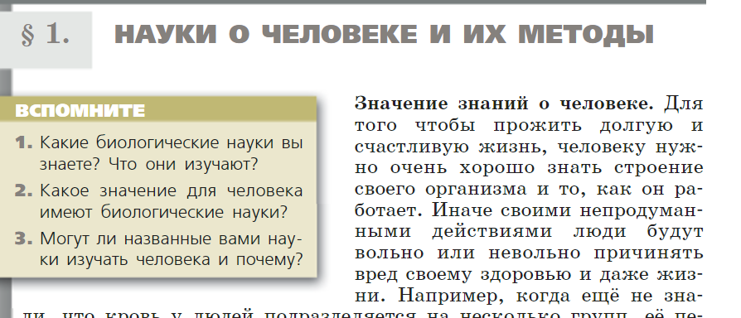
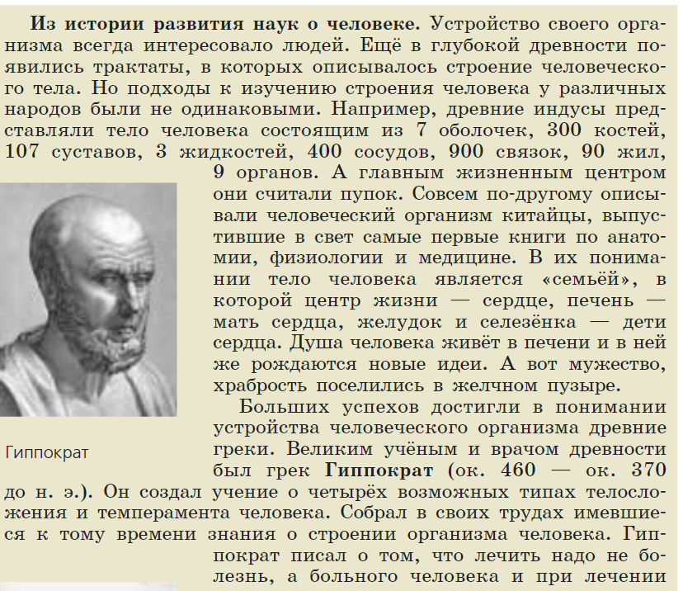
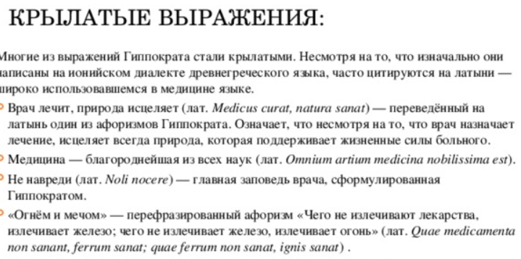
21 век-век биологии
УМК «Линия жизни. 8 класс»
© АО «Издательство "Просвещение"», 2019

Slide 5
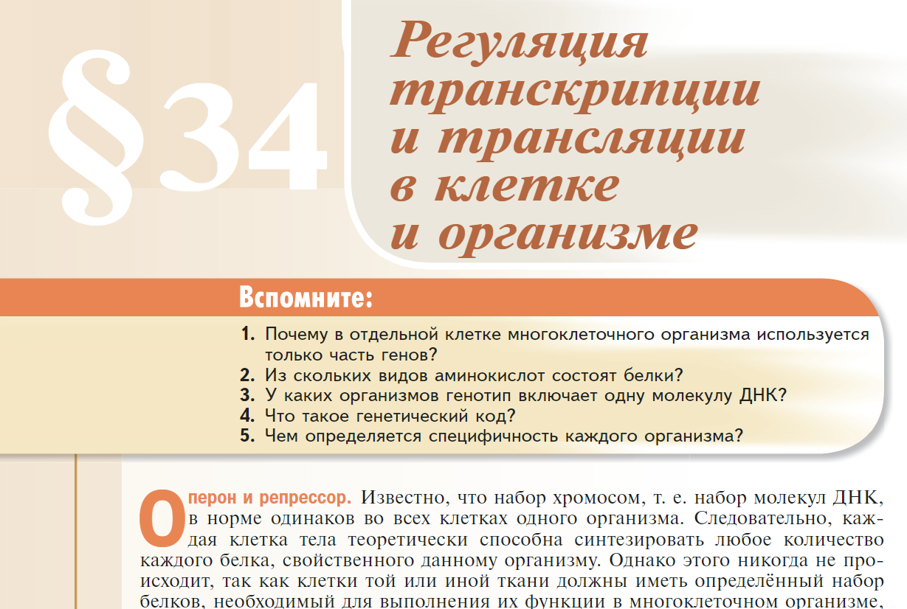
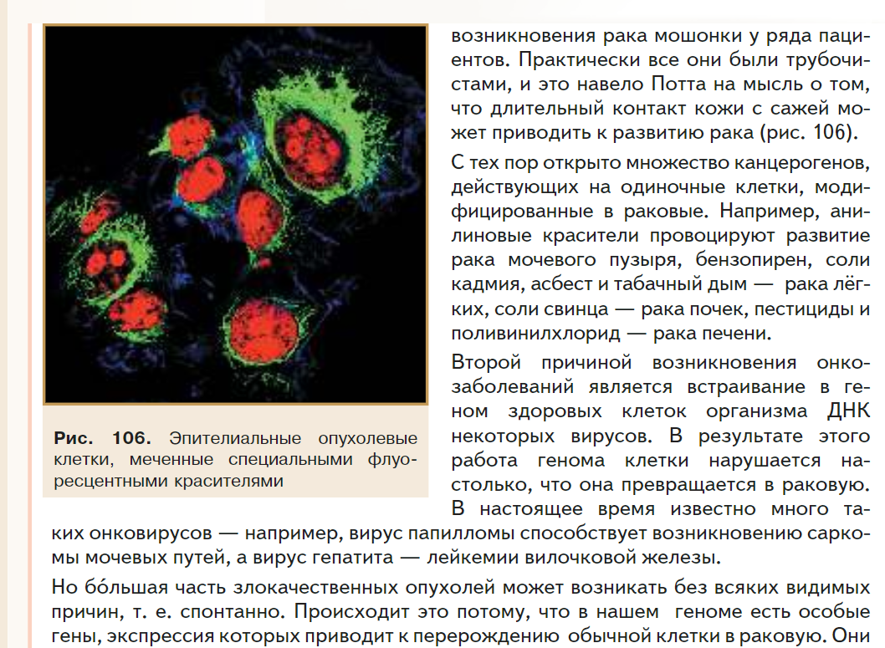
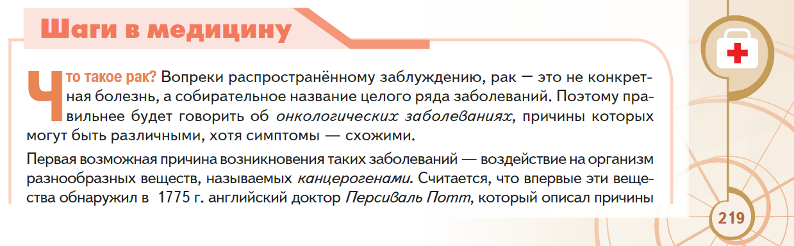
21 век-век биологии
УМК «Линия жизни»
© АО «Издательство "Просвещение"», 2019

Slide 6








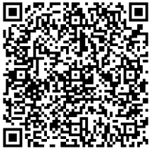
Серия «Профильная школа»
© АО «Издательство "Просвещение"», 2019

Slide 7

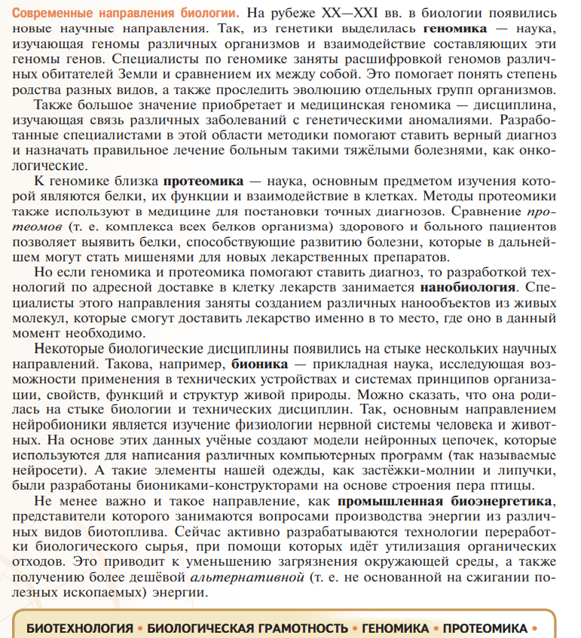

Какие специальности наиболее востребованы?
УМК «Линия жизни. 10 кл.» (Углублённый уровень)
Под ред. В.В. Пасечника
© АО «Издательство "Просвещение"», 2019

Slide 8


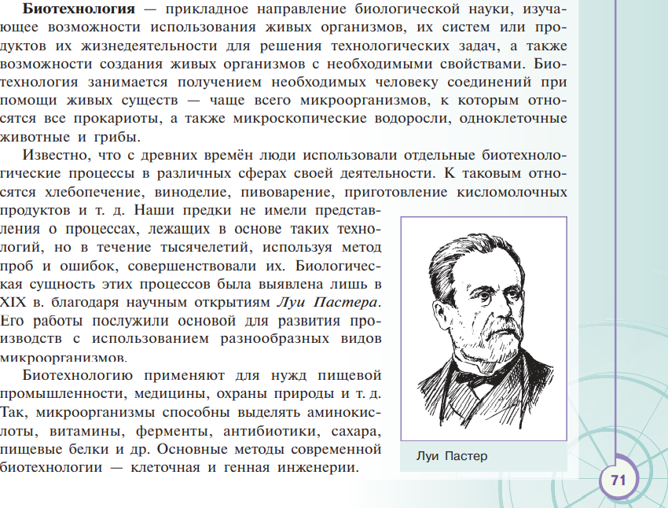
Какие специальности наиболее востребованы?
УМК «Линия жизни. 11 класс » (Базовый уровень)
Под ред. В.В. Пасечника
© АО «Издательство "Просвещение"», 2019

Slide 9
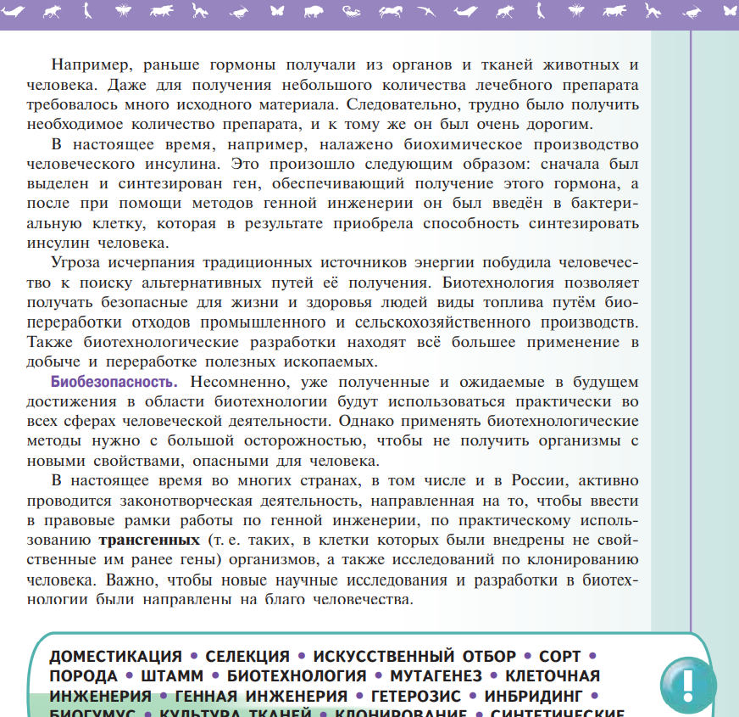
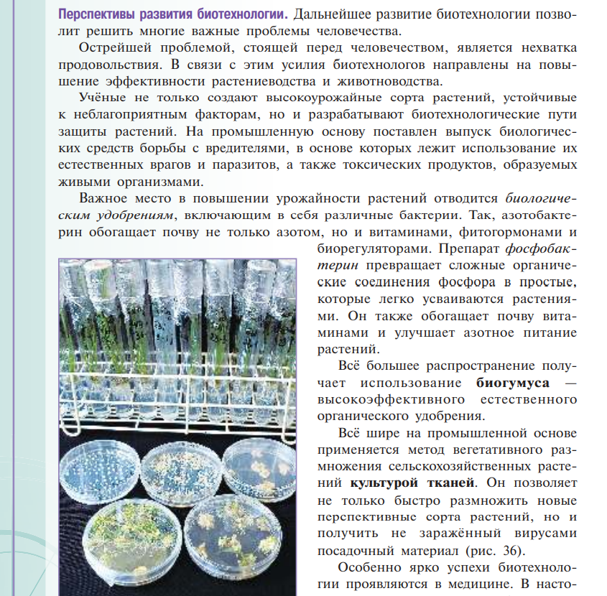
Какие специальности наиболее востребованы?
УМК «Линия жизни. 11 класс » (Базовый уровень)
Под ред. В.В. Пасечника
© АО «Издательство "Просвещение"», 2019

Slide 10
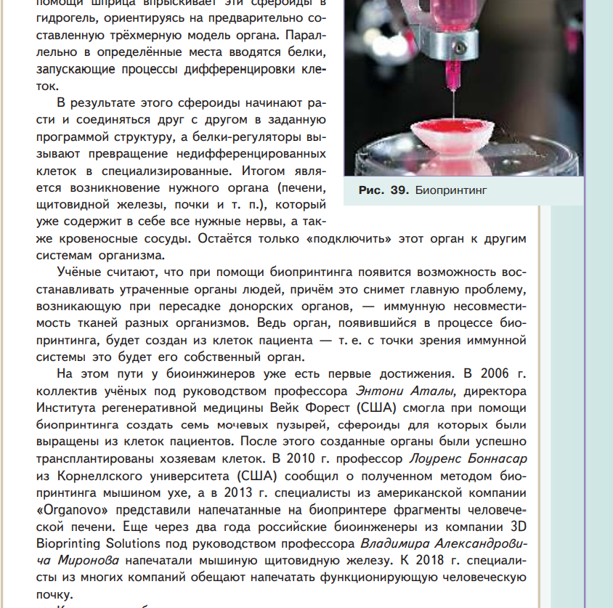
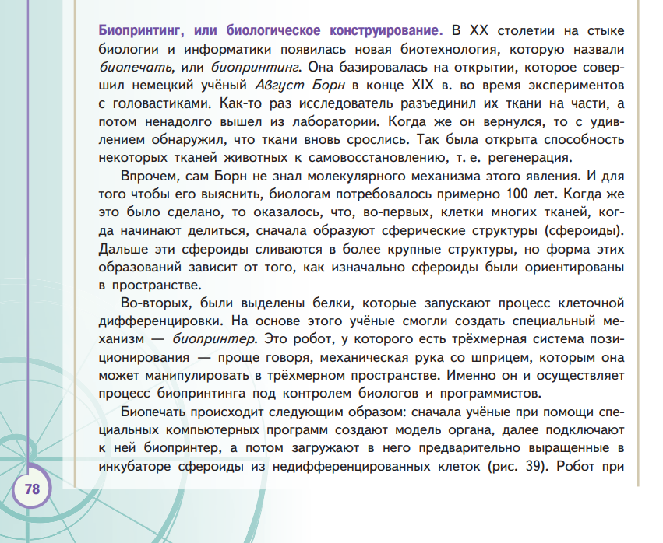
Какие специальности наиболее востребованы?
УМК «Линия жизни. 11 класс » (Базовый уровень)
Под ред. В.В. Пасечника
© АО «Издательство "Просвещение"», 2019

Slide 11

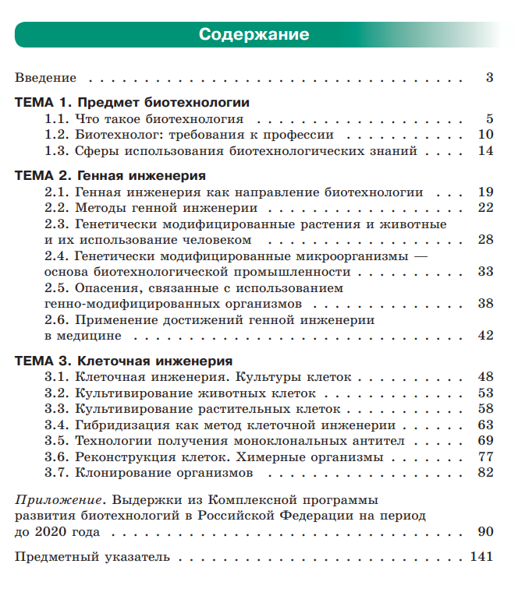
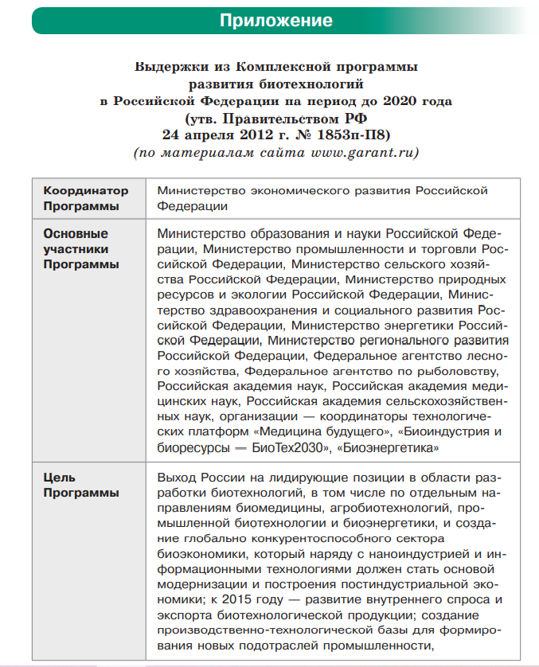
Какие специальности наиболее востребованы?
Н.В. Горбенко
«Биотехнология. 10-11 классы»
Серия «Профильная школа»
© АО «Издательство "Просвещение"», 2019

Slide 12
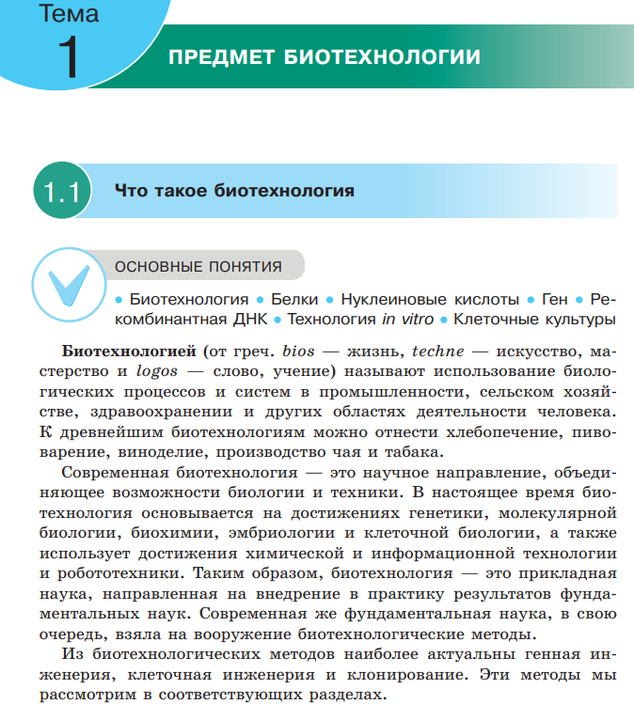
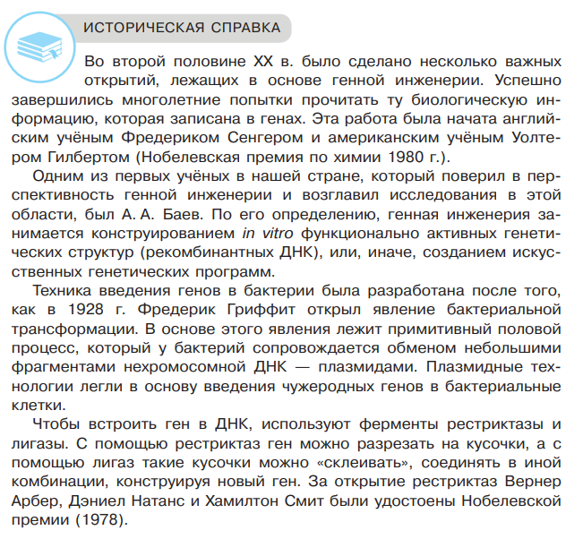
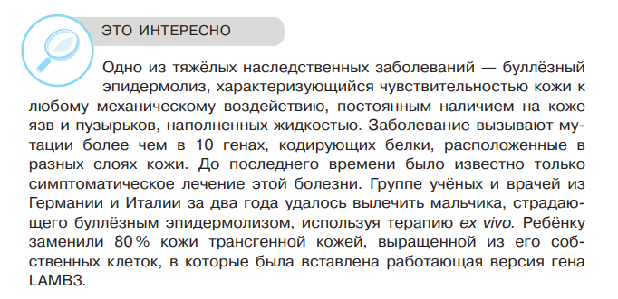
Какие специальности наиболее востребованы?
Н.В. Горбенко
«Биотехнология. 10-11 классы»
Серия «Профильная школа»
© АО «Издательство "Просвещение"», 2019

Slide 13
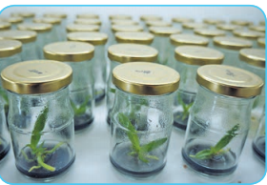
Какие специальности наиболее востребованы?
Сферы использования биотехнологических знаний:
фармацевтическая отрасль;
медицина;
агропромышленный комплекс;
промышленная сфера;
научно-исследовательская сфера;
охрана окружающей среды;
сфера образования.
«Нет ничего более изобретательного, чем сама природа…А человек – её венец, который может многое изменить…»
© АО «Издательство "Просвещение"», 2019

Slide 14

Какие специальности наиболее востребованы?
Экологический мониторинг – информационная система наблюдений, оценки и прогноза изменений в состоянии окружающей среды, созданная с целью выделения антропогенной составляющей этих изменений на фоне природных процессов
Характерные особенности экомониторинга :
Объектами исследования экологического мониторинга являются:
компоненты природной среды
природные объекты
природно-антропогенные объекты
источники антропогенного воздействия
группы населения
© АО «Издательство "Просвещение"», 2019

Slide 15
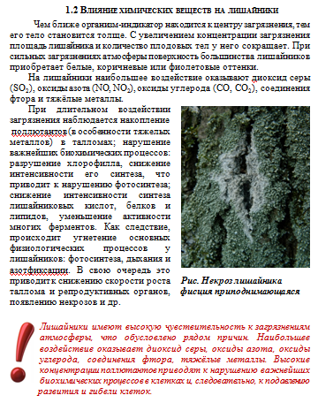
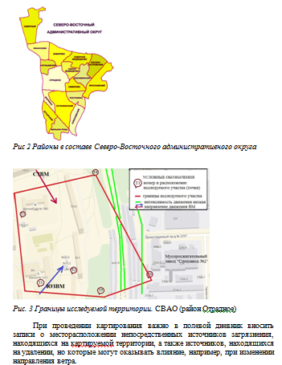
Какие специальности наиболее востребованы?
© АО «Издательство "Просвещение"», 2019

Slide 16
Как помочь детям выбрать профессию?
«Специалист — это тот, кто знает очень много об очень малом.» Батлер Н.
«Если профессия становится образом жизни, то ремесло превращается в искусство.» Шевелев И.
Изучение мотивов выбора профессии школьниками показало, что значительную роль в этом играют советы окружающих:
25 % детей выбирают профессию под влиянием друга, который более самостоятелен,
17 % — по совету родителей,
9 % — под влиянием средств массовой информации.
Еще 9% руководствуются малозначительными факторами, например близостью вуза к дому, и только 40% подростков выбирают профессию, ориентируясь на содержание деятельности.
© АО «Издательство "Просвещение"», 2019

Slide 17
Востребованные специальности, связанные с биологией
Востребованные специальности, связанные с биологией
Технолог пищевой промышленности
Биоинженер
Фармацевт
Психолог
Генетик
Диетолог
© АО «Издательство "Просвещение"», 2019

Slide 18
Новые специальности, связанные с биологией
Новые специальности, связанные с биологией
биогеограф;
валеолог;
врач космической медицины;
врач-радиолог;
зоопсихолог;
Профессии, связанные с экологией:
экоаналитик;
экоаудитор;
геоэколог;
гидроэколог;
медицинский эколог;
специалист по экологическому проектированию
© АО «Издательство "Просвещение"», 2019

Slide 19
Вместо заключения
Как стать заботливыми родителями при выборе профессии ребёнка:
1. Не настаивайте на своём выборе и дайте ребёнку самому определиться, что делать.
2. Расскажите, какие профессии сейчас наиболее востребованы.
3. Предложите те профессии, которые заинтересуют ребёнка.
4. Дайте максимум информации о разных профессиях.
5. Покажите неочевидные решения: специальности, о которых у ребёнка мало информации.
6. Не заставляйте учиться ради диплома: лучше потратить пару лет на самоопределение, а потом найти идеальную профессию.
© АО «Издательство "Просвещение"», 2019

Slide 20




Серия «Моя будущая профессия»
… все работы хороши,
выбирай
на вкус!
В. Маяковский
Федеральный проект
«Успех каждого ребёнка»
Тесты по профориентации
© АО «Издательство "Просвещение"», 2019

Slide 21















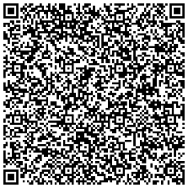
Серия «Внеурочная деятельность»
Социальное направление
Общекультурное направление
Общеинтеллектуальное направление
Возможности для развития каждого ребёнка. Готовое решение для учителя
© АО «Издательство "Просвещение"», 2019

Slide 22
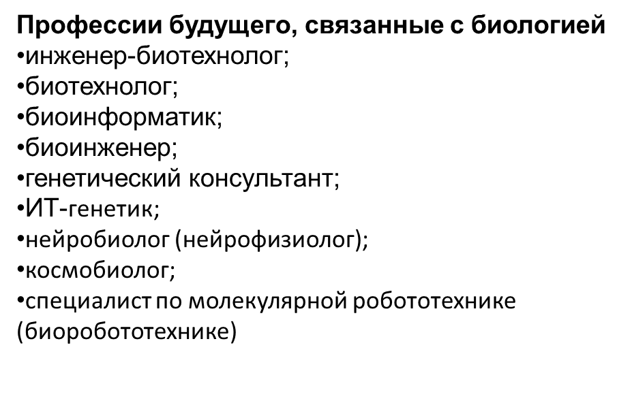
Вместо заключения
© АО «Издательство "Просвещение"», 2019

Slide 23
Вместо заключения
На что стоит обратить внимание при выборе профессии
Таланты и склонности ребёнка.
Мотивация.
Образ жизни, продиктованный будущей профессией.
Готовность к развитию в профессии.
Знакомство с профессией
© АО «Издательство "Просвещение"», 2019

Slide 24

© АО «Издательство "Просвещение"», 2019

Slide 25
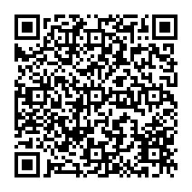
СПАСИБО ЗА ВНИМАНИЕ!
Группа компаний «Просвещение»
Адрес: 127473, Москва, ул. Краснопролетарская, д. 16, стр. 3, подъезд 8, бизнес-центр «Новослободский»
Телефон: +7 (495) 789-30-40
Факс: +7 (495) 789-30-41
Сайт: prosv.ru
Горячая линия: vopros@prosv.ru
Ведущий методист редакции биологии и естествознания:
Токарева Марина Викторовна
Телефон:(495) 789-30-40, доб. 46-60;
E-mail: MTokareva@prosv.ru

